Slide 1
Kriminalizācija
Roberts Lauris
Latvijas Antidopinga biroja eksperts

Slide 2
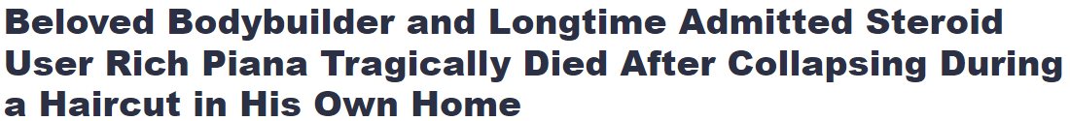
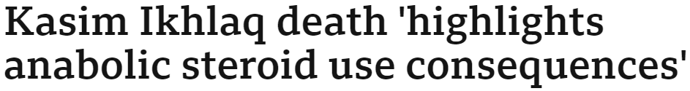
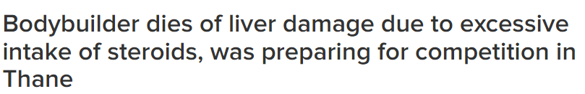
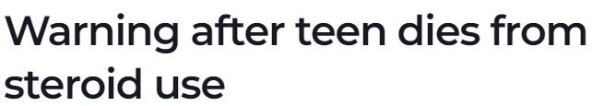
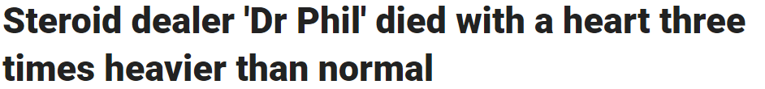

Slide 3


This Photo by Unknown Author is licensed under CC BY-SA
This Photo by Unknown Author is licensed under CC BY-SA

Slide 4

This Photo by Unknown Author is licensed under CC BY

Slide 5
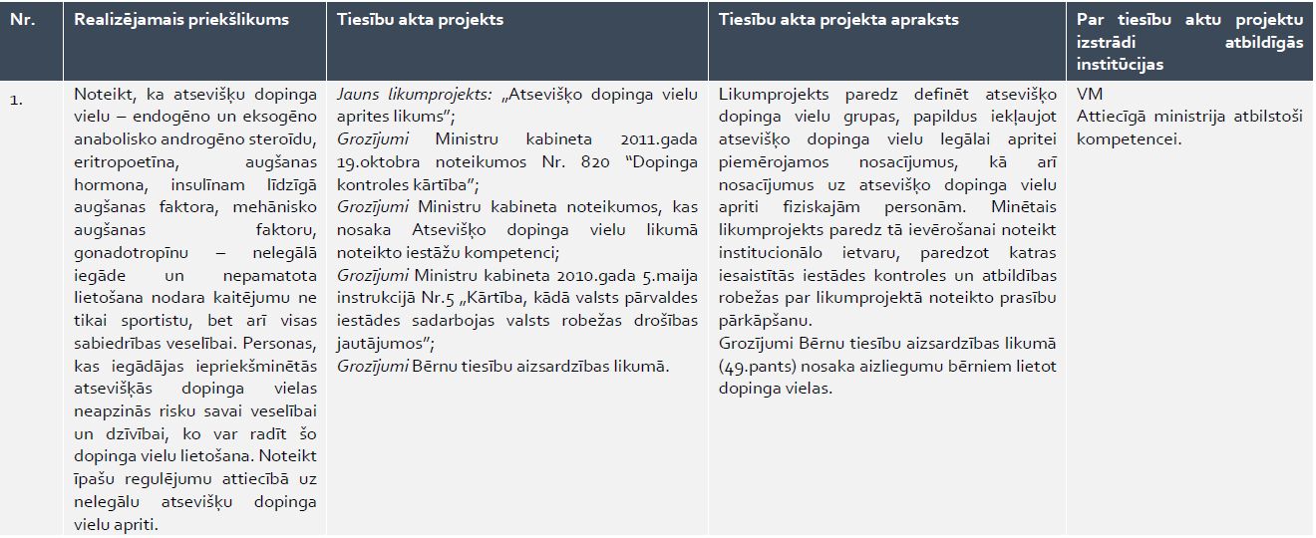
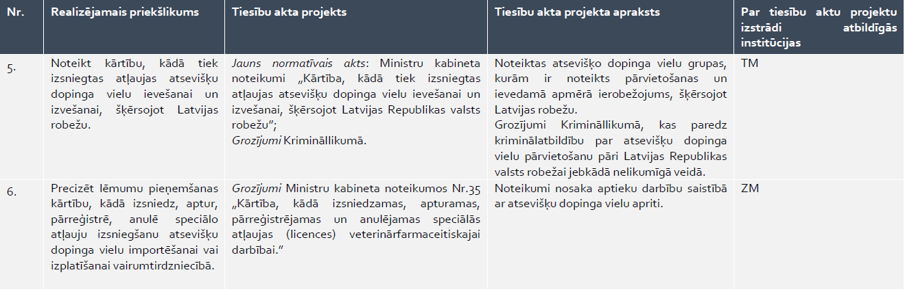
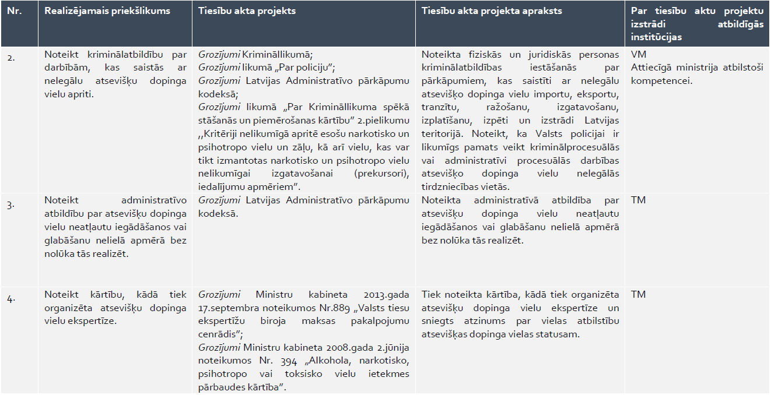

Slide 6
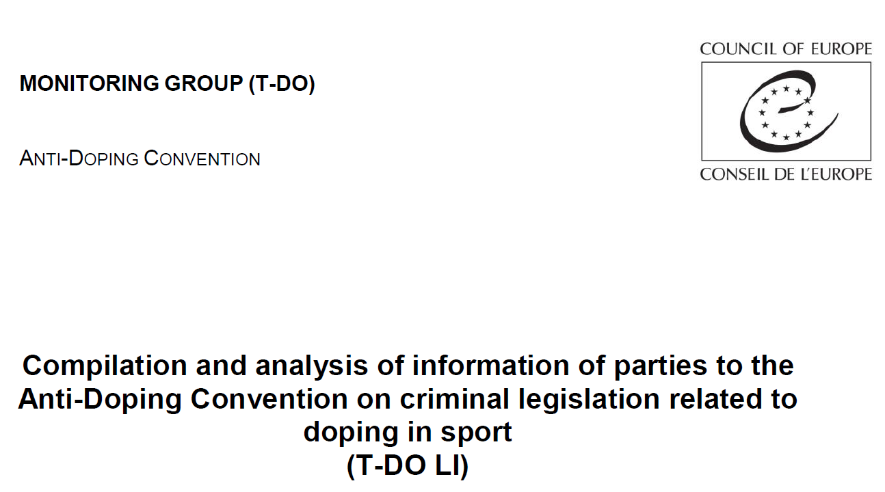

Slide 7
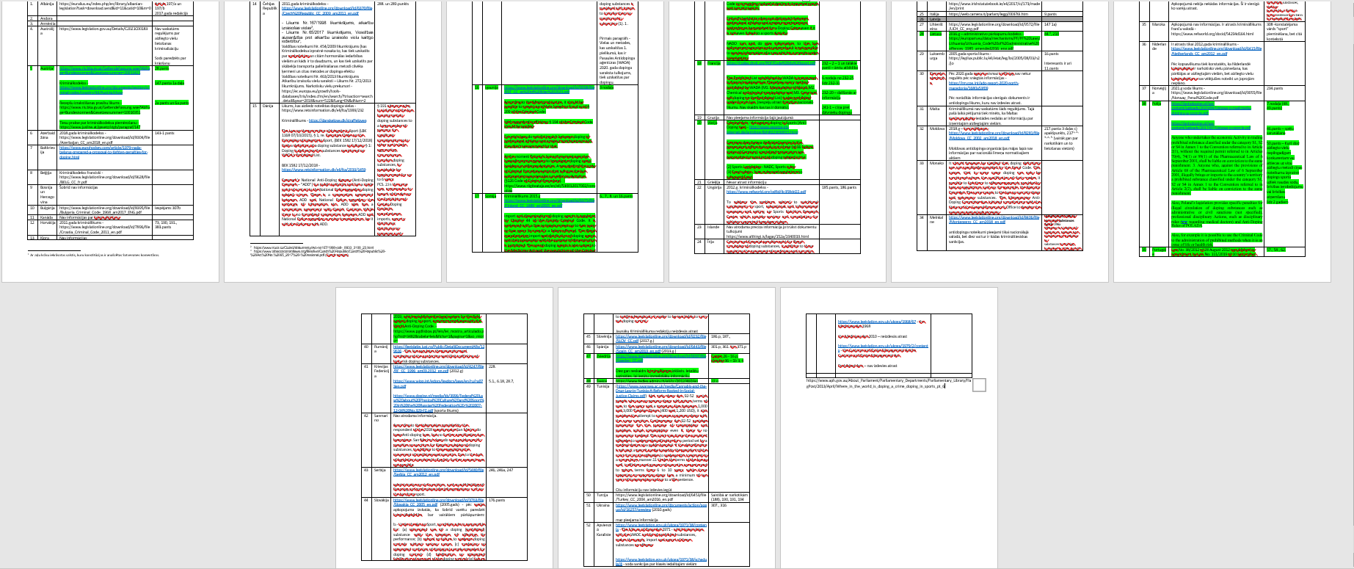

Slide 8










Slide 9
Lietuva | Igaunija
2016.Gada administratīvo pārkāpumu kodeksā konstatējama administratīvā atbildība par nelegālu ražošanu, apstrādi, iegādi, uzglabāšanu, transportēšanu vai sūtīšanu mazos daudzumos, pārdot vai citādi izplatīt tos. 2018.Gada krimināllikums nosaka kriminālsodu par nepilngadīgu personu iesaistīšanu lietošanā; Par aizliegto vielu pārvešanu pāri robežai neizejot robežas kontroli nelikumīga ražošana, apstrādāšana, iegūšana, glabāšana, transportēšana vai nosūtīšana; Aizliegto vielu nodošana nepilngadīgām personām bez medicīniska iemesla Mudināšana, piespiešana lietot aizliegtās vielas ārpus medicīniskiem apsvērumiem | Jebkuru vielu vai metožu, kas uzskatāmas par dopingu saskaņā ar Starptautisko konvenciju pret dopingu sportā un kuras uzskatāmas par dopingu, izrakstīšana, mudināšana lietot, dopinga nodošana pāri valsts robežai, lai lietotu kā dopingu vai glabāšana šim nolūkam, kā arī ražošanu, izgatavošanu, tirdzniecību, starpniecību vai kontrabandu, ja darbība nesatur šā kodeksa 183.–185. un 194. pantā paredzētā noziedzīga nodarījuma sastāvu, ir sodāms ar naudas sodu vai līdz diviem gadiem. ieslodzījums.

Slide 10
Somija | Šveice
Izgatavo vai mēģinājums izgatavot Importē vai mēģinājums importēt Pārdot, nodod vai citā veidā izplata vai mēģinājums izplatīt Atbildību Pastiprinoši apstākļi dopinga pārkāpumos – lielos apmēros, ievērojams finansiāls ieguvums, organizētā grupā, nodotas nepilngadīgām personām Tiek paredzēta arī soda nauda ja pārkāpums ir maznozīmīgs | Jebkura persona, kas ražo, iegūst, importē, eksportē, pārved, izplata, pārdod, izraksta, tirgo, administrē vai kam ir dopinga vielas saskaņā ar 19. panta 3. punktu vai piemēro metodes saskaņā ar 19. panta 3. punktu trešām personām, var piespriest brīvības atņemšanas sodu, kas nepārsniedz trīs gadus, vai naudas sodu. Būtiskos pārkāpums var piespriest brīvības atņemšanas sodu, kas nepārsniedz piecus gadus; naudas sodu apvieno ar brīvības atņemšanas sodu.
Portugāle
Tas, kurš, nebūdams pilnvarots to darīt, ražo, izraksta, sagatavo, piedāvā, piedāvā pārdošanai, pārdod, izplata, pērk, piešķir vai jebkāda iemesla dēļ saņem, piegādā citiem, transportē, importē, eksportē vai nodod vai nelegāli nodod vielas un metodes, kas iekļautas aizliegto vielu un metožu sarakstā Ievadīšana, mudināšana, palīdzēšana, piesegšana un jebkāda cita veida līdzdalība Daļa pārkāpumu tiek noteikti kā administratīvie pārkāpumi, piemēram – iejaukšanās dopinga kontroles procesā, turēšana sacensību laikā vai ārpus tām; Līdzdalība antidopinga noteikumu pārkāpuma izdarīšanā vai piesegšana, kā arī līdzdalība mudinot neievērot diskvalifikācijas laiku U.c

Slide 11
Normatīvie akti Latvijā
Jauns likumprojekts: (nepieciešams, lai izdalītu aizliegtās vielas par kurām tiktu piemērota kriminālatbildība) „Atsevišķo dopinga vielu aprites likums”;
Grozījumi Ministru kabineta 2010.gada 5.maija instrukcijā Nr.5 „Kārtība, kādā valsts pārvaldes iestādes sadarbojas valsts robežas drošības jautājumos”;
Grozījumi Bērnu tiesību aizsardzības likumā (49.pantā) nosakot aizliegumu bērniem lietot dopinga vielas (ar piebildi, izņemot ja tiek lietota medicīnisku iemeslu dēļ, kurai jābūt pamatotai)
Grozījumi Krimināllikumā (iespējams XVII par pārkāpumiem saistībā ar nepilngadīgajiem, XX nodaļas 248 prim – 253 prim 2 saistībā ar aizliegto vielu izgatavošanu, pārvešanu ievešanu, glabāšanu, izsniegšana, pamudināšana;
Grozījumi likumā „Par policiju”; (nosakot tiesības veikt kriminālprocesuālas vai administratīvi procesuālas darbības atsevišķo dopinga vielu nelegālās tirdzniecības vietās (nosakot tiesības veikt kriminālprocesuālas un administratīvi procesuālas darbības saistībā ar aizliegtajām vielām – iespējams izriet jau no esošā regulējuma)
Grozījumi Sporta likumā (ietverot administratīvo atbildību ar sportu saistītos jautājumos un ietverot arī jautājumus saistībā ar atsevišķo dopinga vielu pārkāpumiem)
Grozījumi Ministru kabineta 2013.gada 17.septembra noteikumos Nr.889 „Valsts tiesu ekspertīžu biroja maksas pakalpojumu cenrādis”; (iespējams sākotnēji jānoskaidro vai ekspertīžu cents būtu spējīgs veikt šādu ekspertīzi)
Jauns normatīvais akts: Ministru kabineta noteikumi „Kārtība, kādā tiek izsniegtas atļaujas atsevišķu dopinga vielu ievešanai un izvešanai, šķērsojot Latvijas Republikas valsts robežu”;
Grozījumi Ministru kabineta noteikumos Nr.35 „Kārtība, kādā izsniedzamas, apturamas, pārreģistrējamas un anulējamas speciālās atļaujas (licences) veterinārfarmaceitiskajai darbībai.”;
Grozījumi Ministru kabineta 2008.gada 2.jūnija noteikumos Nr. 394 „Alkohola, narkotisko, psihotropo vai toksisko vielu ietekmes pārbaudes kārtība”;
Grozījumi likumā „Par Krimināllikuma spēkā stāšanās un piemērošanas kārtību” 2.pielikumu ,,Kritēriji nelikumīgā apritē esošu narkotisko un psihotropo vielu un zāļu, kā arī vielu, kas var tikt izmantotas narkotisko un psihotropo vielu nelikumīgai izgatavošanai (prekursori), iedalījumu apmēriem”.

Slide 12
Paldies par uzmanību

